Slide 1
ELABORACIÓN DE DOCUMENTOS TÉCNICOS CON LATEX
Janio Jadán, Phd

Slide 2
87
Artículos Scopus
18
Artículos Latindex
5
Libros
10
Capítulos de Libros
4
Registros de Propiedad

Slide 3
Propósito
El curso de Elaboración de Documentos Técnicos con LaTeX está diseñado para enseñar a los participantes a utilizar LaTeX como herramienta para crear documentos técnicos de alta calidad. LaTeX es un sistema de preparación de documentos que permite a los usuarios crear documentos con un alto nivel de precisión y una apariencia profesional.
Durante el curso, los participantes aprenden los conceptos básicos de LaTeX, incluyendo cómo instalar el software y cómo crear un documento simple. También profundiza en el cómo estructurar un documento técnico complejo, como un artículo científico.
Al finalizar el curso, los participantes tendrán una comprensión profunda de LaTeX y podrán crear documentos técnicos complejos con un alto nivel de precisión y profesionalismo.

Slide 4
Objetivos
Desarrollar las habilidades de los participantes para crear documentos técnico-científicos con fines de publicación mediante el lenguaje de procesamiento de texto académico LATEX y herramientas computacionales.
Aprender las herramientas de software necesarias para la utilización de LATEX.
Aplicar código y pasos de procesamientos mínimos para la generación de texto académico en formato PDF.
Utilizar paquetes de LATEX para incorporar referencias bibliográficas
Potenciar la colaboración entre investigadores para la generación de documentos científicos a través de plataformas on-line de procesamiento de LATEX
Desarrollar habilidades prácticas en el uso de plataformas on-line.

Slide 5
Agenda
1
El Método Científico
2
Productos científicos
3
Estructura de un artículo científico
4
Herramientas para elaboración de documentos técnicos
5
Introducción a Latex
6
Instalación de Herramientas para Latex
Dr. Janio Jadán Guerrero

Slide 6
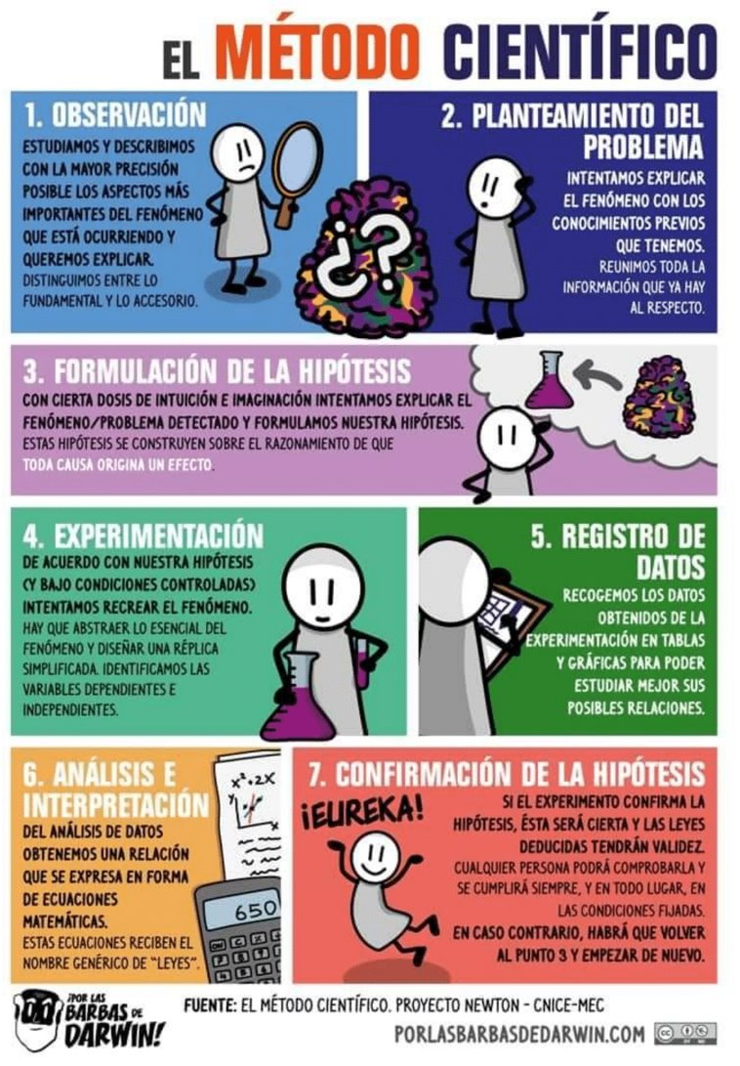
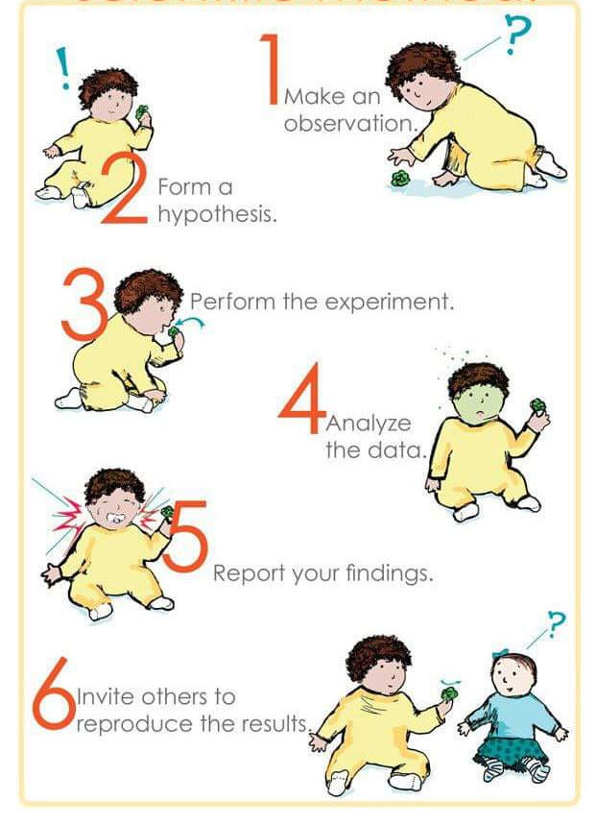
¿Por qué investigar?

Slide 16
¿Qué debo hacer con todo lo que he realizado en la investigación ?
Diseño un Poster
Presento una ponencia
3. Escribo un artículo científico
a. A nivel regional (Español)
b. A nivel global (Inglés)
4. Escribo un libro
5. Escribo un capítulo de libro
6. Escribo mi tesis
7. Genero una patente

Slide 17
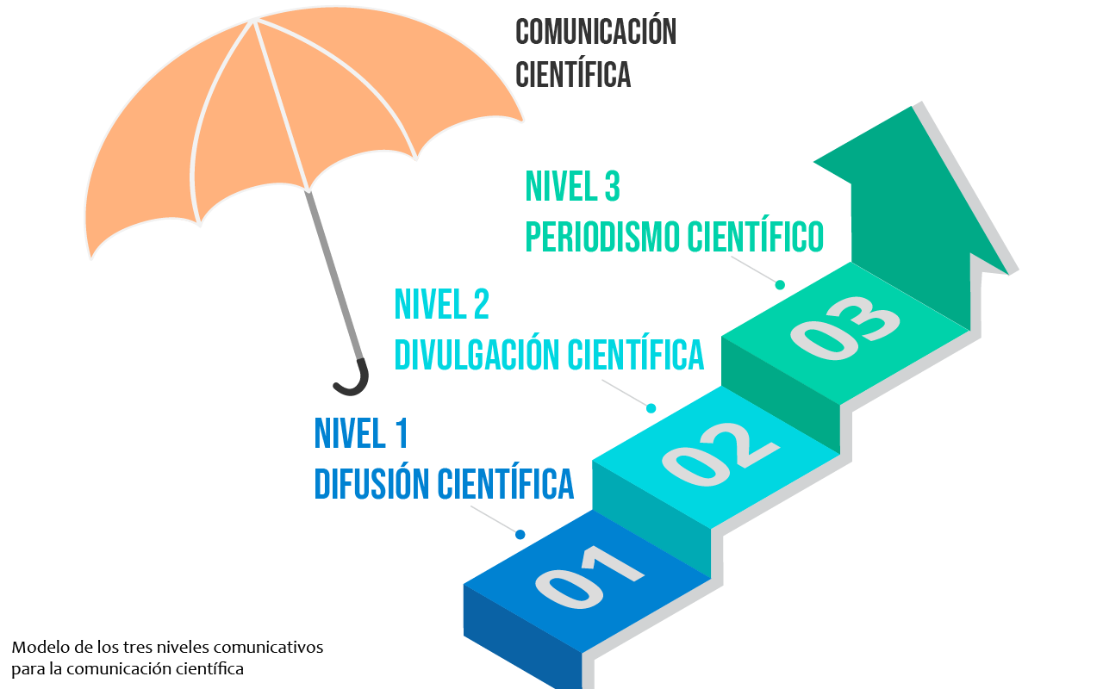
Comunicación científica
Es aquella información que comunica y pone al alcance del público en general

Slide 18
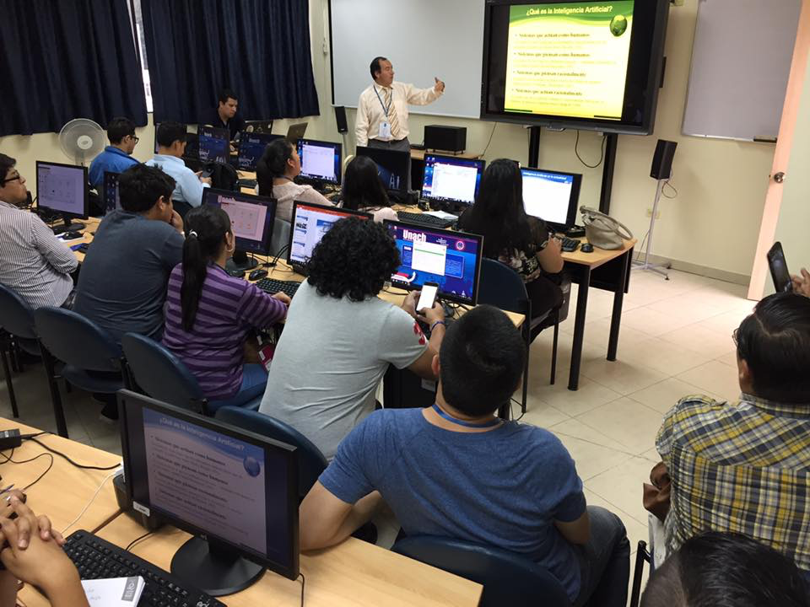
Productos científicos
Al realizar investigación debemos tener conciencia de que comunicar nuestra experiencia es inherente a su práctica. Esa es la razón por la que existen diferentes formas de difusión científica.
Póster Científicos
Revistas Regionales
Proceedings
Journals
Libros
Patentes
Ponencias
WorkShops

Slide 20
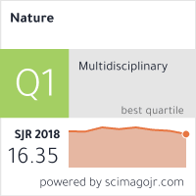
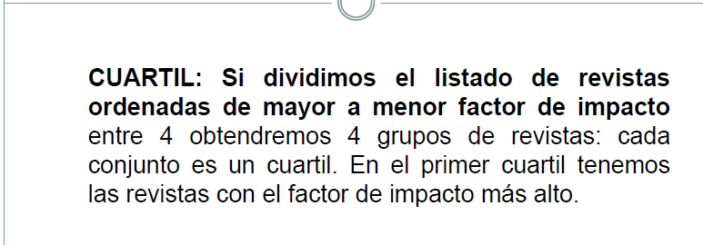
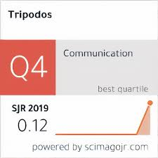
Revistas / Journals
76-100%
51-75%
26-50%
25%
Journals
Q1
Q2
Q3
Q4

Slide 21
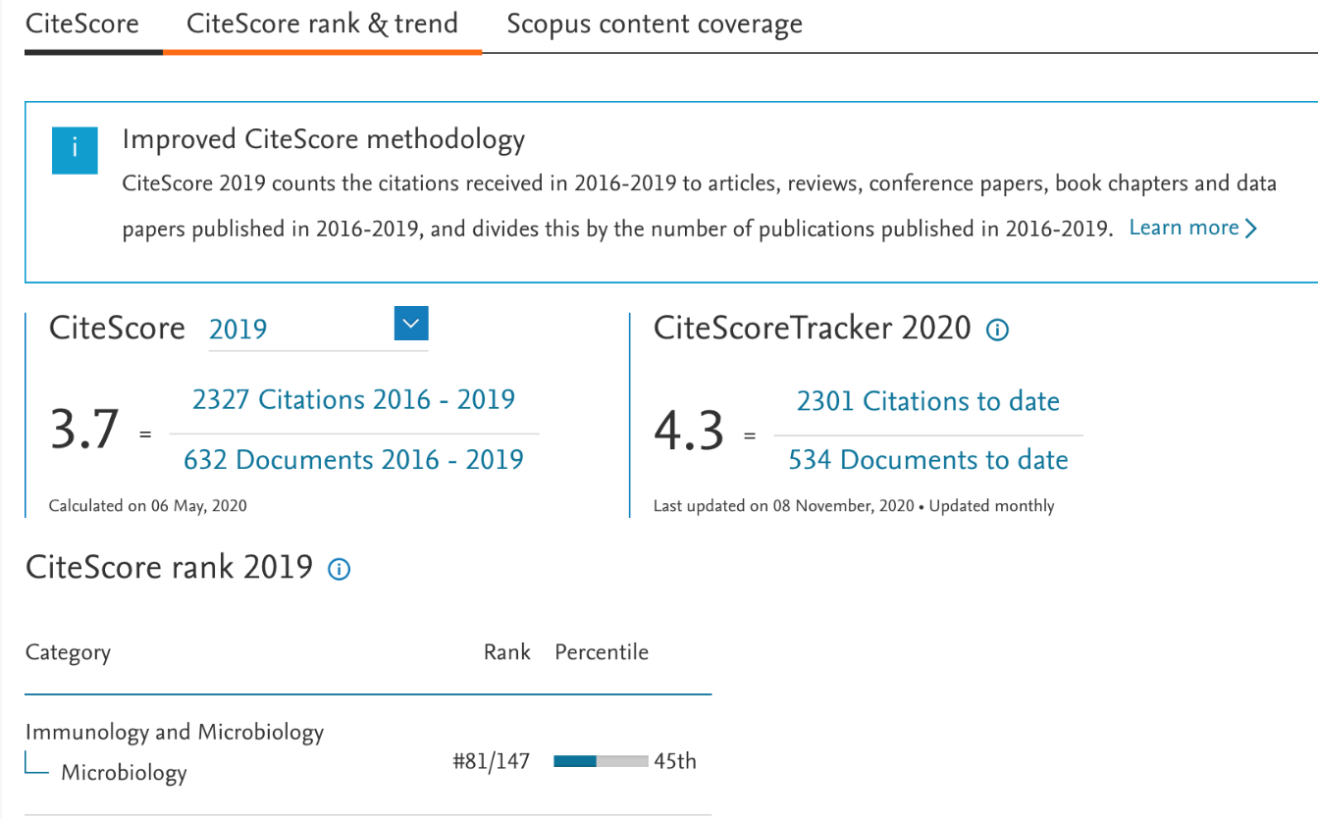

Slide 22
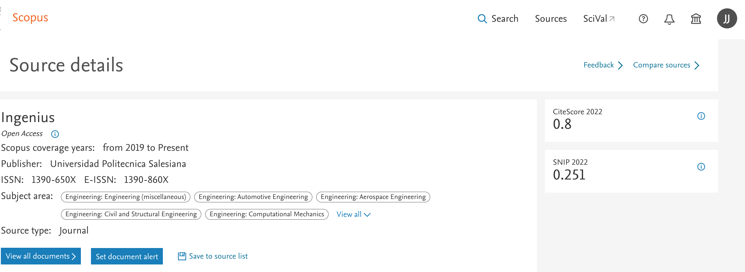
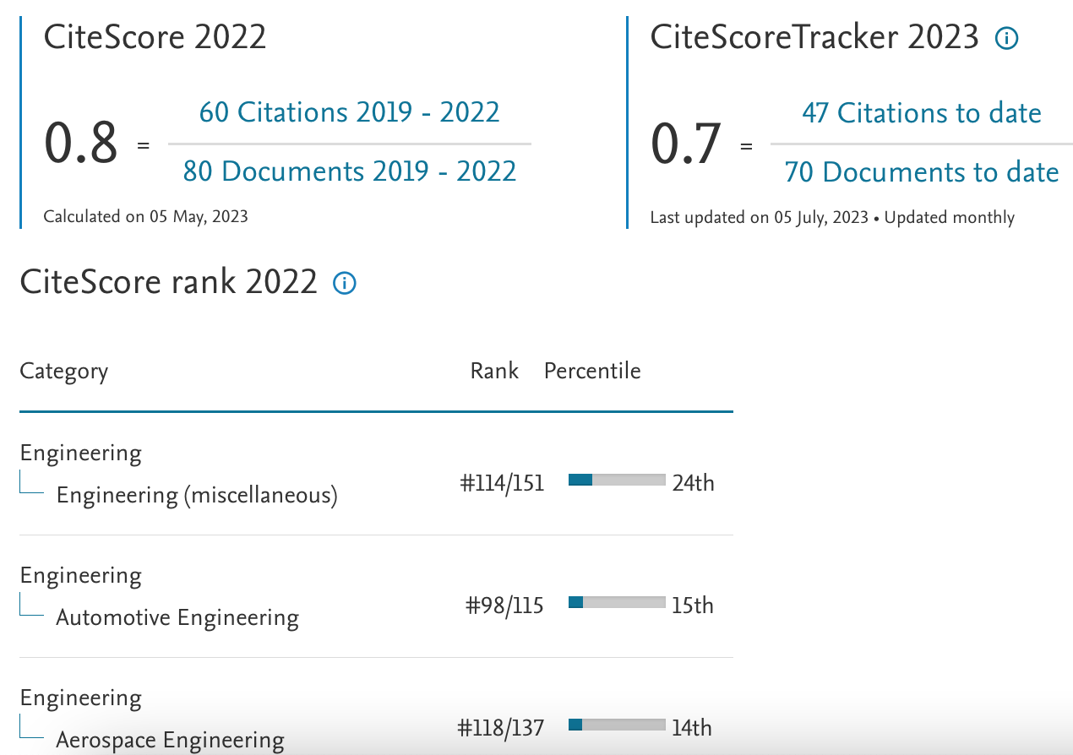

Slide 23
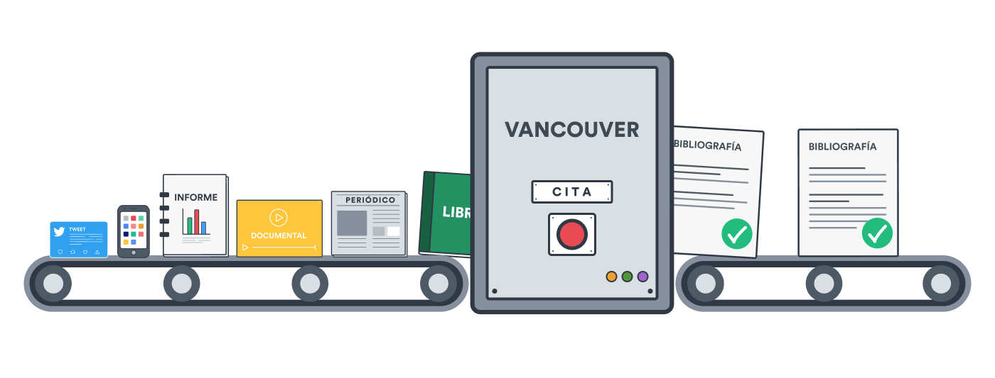
Indexadoras
Entre las Indexadoras, más conocidas a nivel Regional están: Latindex, Scielo, Redalyc, Dialnet, entre otras. A nivel mundial podemos encontrar a springer nature journal suggester, elsevier Journal Finde, Doaj, PUBMED, SCOPUS, Scimago Journal & Country Rank (SJR), Journal Citation Reports (JCR),.

Slide 24
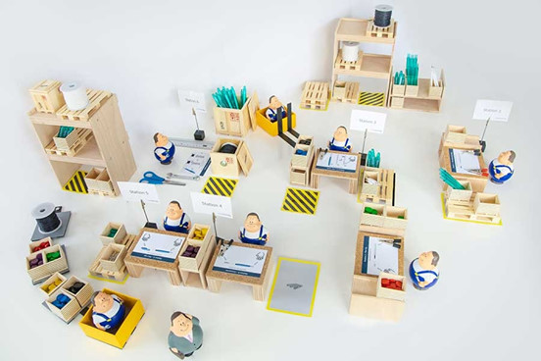
La gestión editorial es un proceso continuo de transformación de manuscritos en artículos científicos, donde intervienen diferentes actores,
entre los cuales están autores, evaluadores, editores,
corrector de estilo, maquetadores, diseñadores

Slide 25
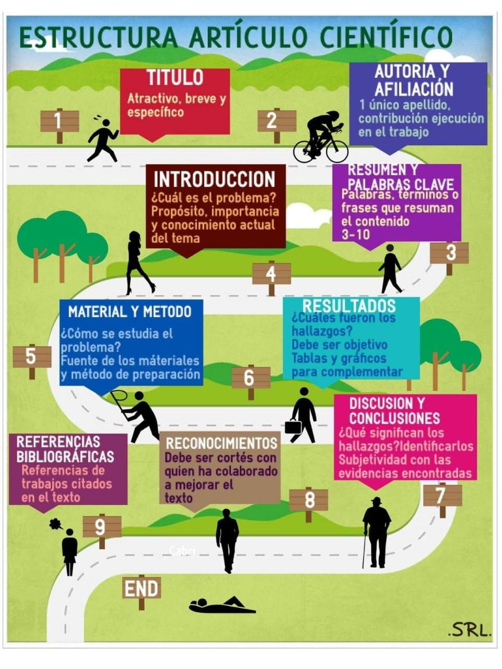
Un artículo responde a las siguientes preguntas
Título:
Afiliación:
Resumen:
Keywords:
Introducción:
Problema:
Hipótesis:
Objetivos:
Marco Teórico:
Método:
Resultados:
Conclusiones:
Agradecimientos:
Referencias:
¿Qué contiene?
¿Quiénes somos?
¿Cómo sintetizo?
¿Cómo me buscan?
¿Por qué?
¿Qué ocurre?
Yo digo que ..
¿Para qué?
Otros dicen que…
¿Cómo?
¿Qué encontré?
Yo tenía razón…
¿A Quién agradezco?
Donde los otros dicen que…

Slide 26
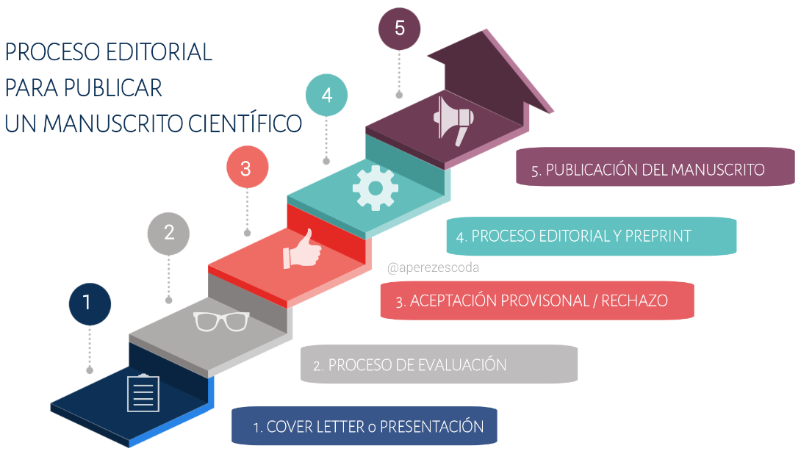

Slide 27
Herramientas para elaboración de documentos técnicos

Slide 28
Herramientas de IA para redacción de documentos técnicos

Slide 29
Herramientas para divulgación científica

Slide 30
Normas de citación
Existen diferentes tipos de normas de citación: APA, Harvard, Chicago, Vancouver, IEEE, MLA ICONTEC, entre otras, y su uso depende en buena medida del tipo de texto, pues generalmente cada ámbito disciplinar tiene un estilo de citación recomendado.
IEEE
Tecnología
MLA
Ciencias
Sociales

Slide 31
¿Qué es Latex?

Slide 32
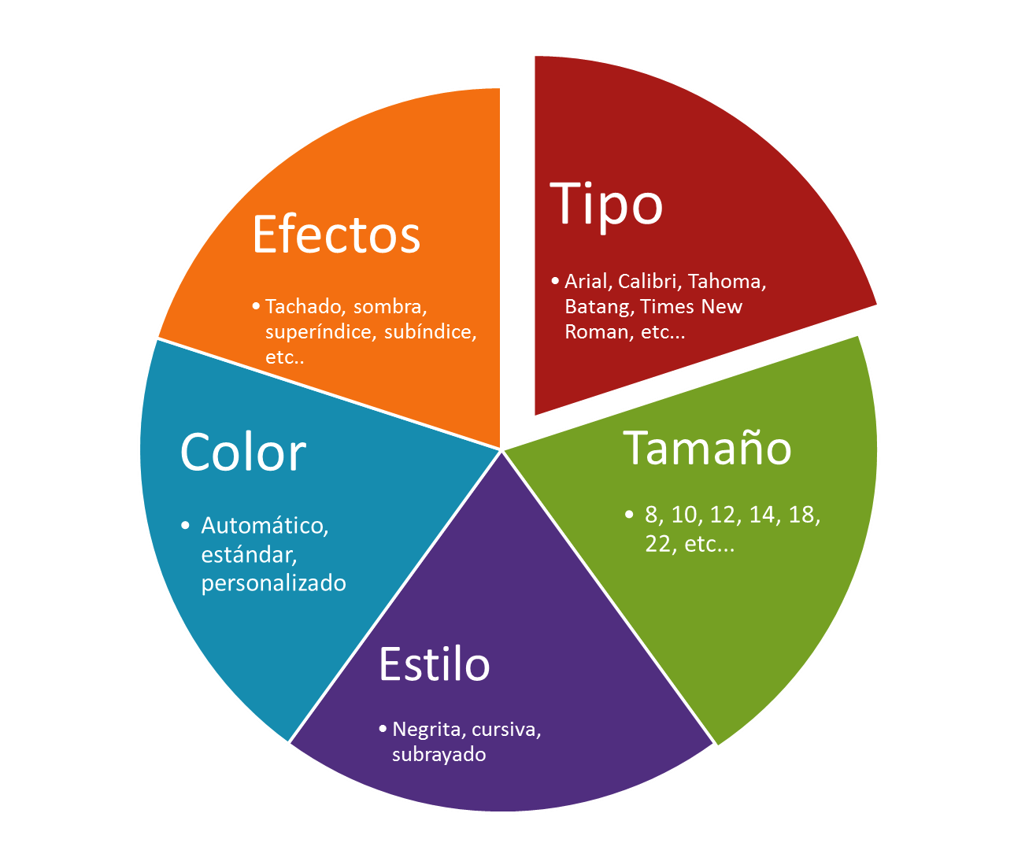
Formateo de documentos

Slide 33
Historia

Slide 34
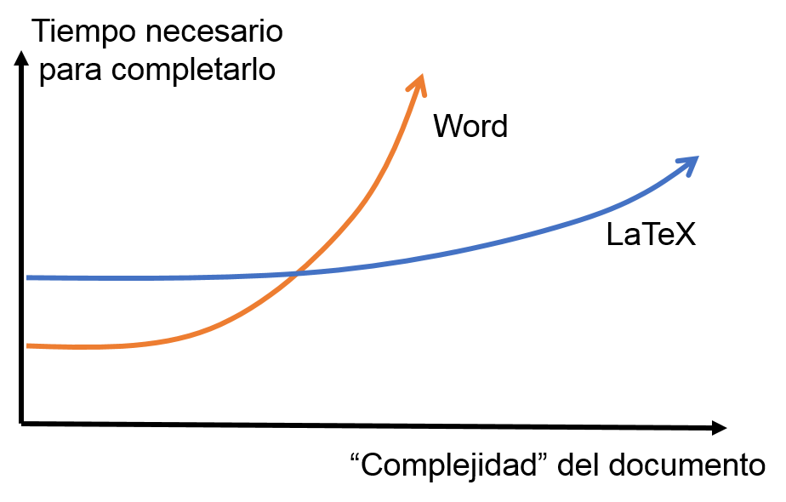
Complejidad
WYSIWYG
WYSIWYK

Slide 37
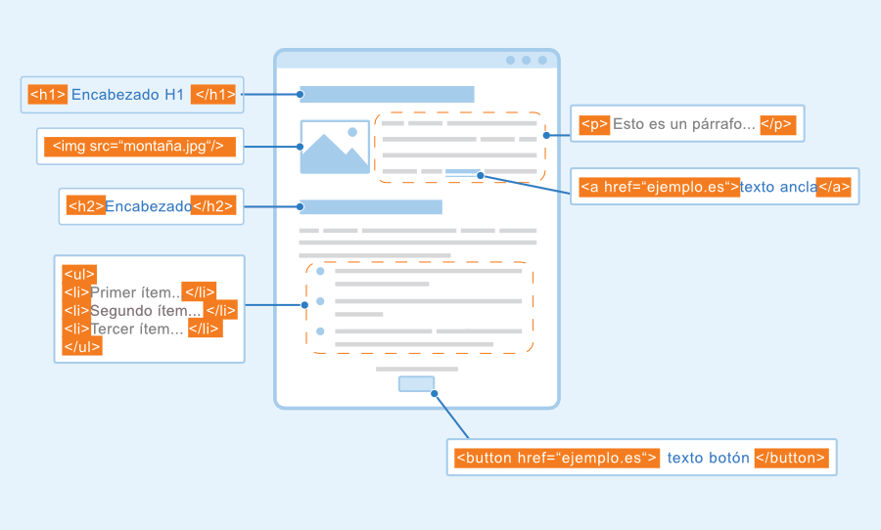
Ejemplo marcado HTML

Slide 38
Ventajas

Slide 43
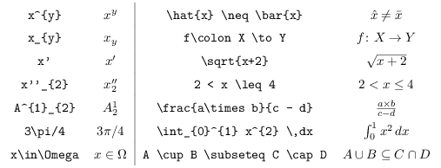
Ejemplo marcado en Latex
Estructura
Fórmulas Matemáticas
Hola Mundo
\end{document}

Slide 44
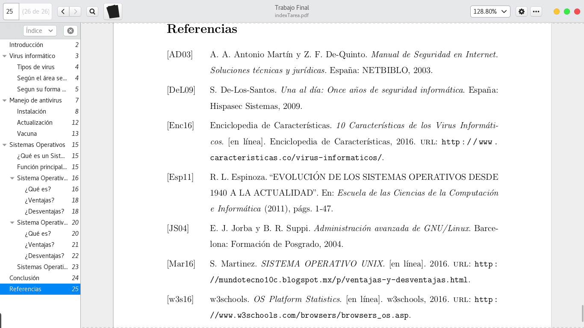
Estructura

Slide 45
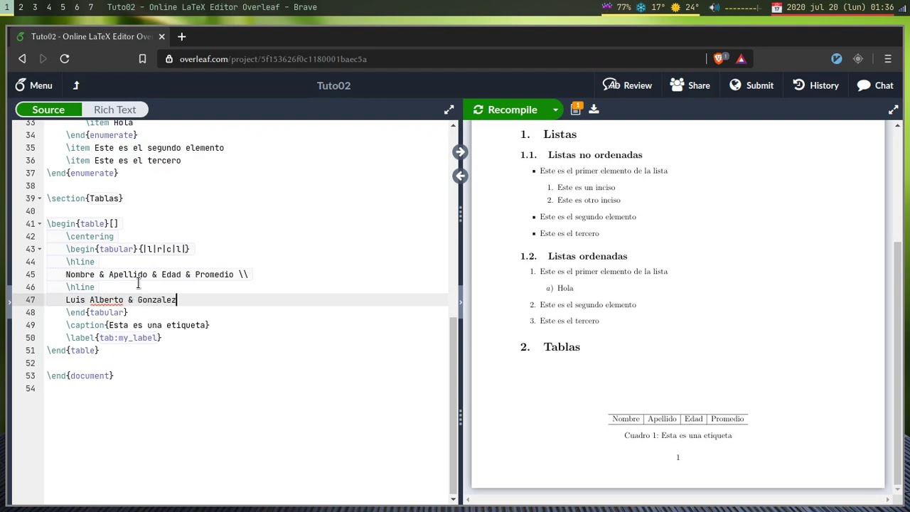

Slide 46
Instalación en Mac
1
Descargar e instalar MacTeX: MacTeX es una distribución de LaTeX para Mac que incluye todo lo necesario para empezar a utilizar LaTeX. Puede descargarla desde el siguiente enlace: https://tug.org/mactex/mactex-download.html
Una vez descargado el archivo de instalación de MacTeX, haga doble clic en él para montar el archivo de imagen. Luego, haga doble clic en el archivo de instalación y sigue las instrucciones en pantalla para completar la instalación.
Después de instalar MacTeX, es posible que necesite configurar su editor de texto para que reconozca LaTeX. Si utiliza el editor de texto TeXShop, por ejemplo, debe ir a las preferencias del programa y seleccionar la pestaña "Tipos de archivo". Luego, seleccione "TeX y LaTeX" y haga clic en "Configurar" para asegurar de que el programa utiliza la distribución de MacTeX que acaba de instalar.
Por último, puede empezar a utilizar LaTeX en su Mac abriendo un nuevo documento en su editor de texto favorito y escribiendo el código LaTeX que desee. Luego, compile el documento para generar un PDF que podrá visualizar y compartir.
2
3
4

Slide 47
Instalación en Windows
1
Descargar e instalar MiKTeX: MiKTeX es una distribución de LaTeX para Windows que incluye todo lo necesario para empezar a utilizar LaTeX. Puede descargarla desde el siguiente enlace: https://miktex.org/download
Una vez descargado el archivo de instalación de MiKTeX, haga doble clic en él para iniciar el asistente de instalación. Luego, sigua las instrucciones en pantalla para completar la instalación.
Después de instalar MiKTeX, debe instalar un editor de texto, por ejemplo TEXMaker.
Por último, puede empezar a utilizar LaTeX en Windows abriendo un nuevo documento en el editor de texto favorito y escribiendo el código LaTeX que desee. Luego, compile el documento para generar un PDF que podrá visualizar y compartir.
2
3
4

Slide 48
Actividad práctica
\documentclass{letter}
\usepackage[utf8]{inputenc}
% Información del remitente y destinatario
\address{Tu Dirección \\ Ciudad, País \\ Código Postal}
\name{Tú Nombre}
\signature{Tú Nombre}
\date{\today}
\begin{document}
% Información del destinatario
\begin{letter}{Nombre del Destinatario \\ Dirección del Destinatario \\ Ciudad, País \\ Código Postal}
% Cuerpo de la carta
\opening{Estimado/a Nombre del Destinatario,}
Aquí puedes escribir el contenido de tu carta.
\closing{Atentamente,}
% Opcional: Puedes añadir posdatas o anexos aquí
%\ps{P.S. ¡No te olvides de algo!}
%\encl{Adjunto: Documento}
\end{letter}
\end{document}
¿Preguntas?

Slide 49
¿Preguntas?
Janio Jadán, Phd
janiojadan@gmail.com

